Slide 1
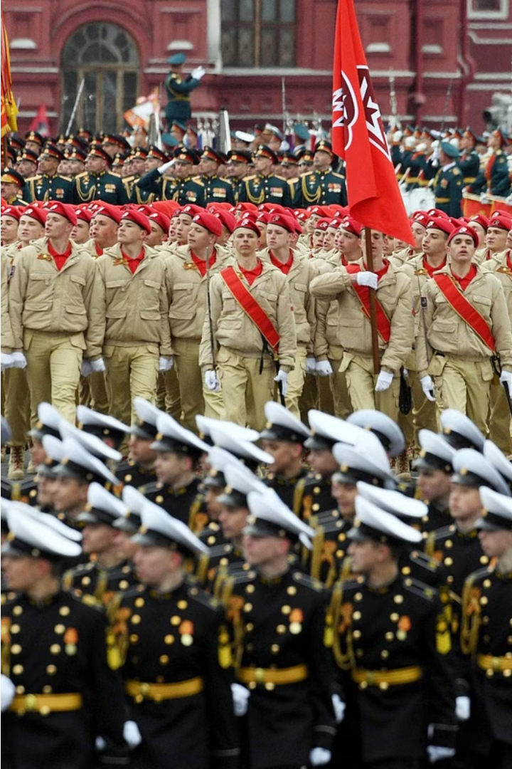

Устав Вооруженных Сил РФ
Устав Вооруженных Сил РФ является основополагающим документом, определяющим организацию и порядок прохождения военной службы в России. Он закрепляет права, обязанности и ответственность военнослужащих, а также регулирует их повседневную деятельность.
By Kopylov Denis Andreevich

Slide 2
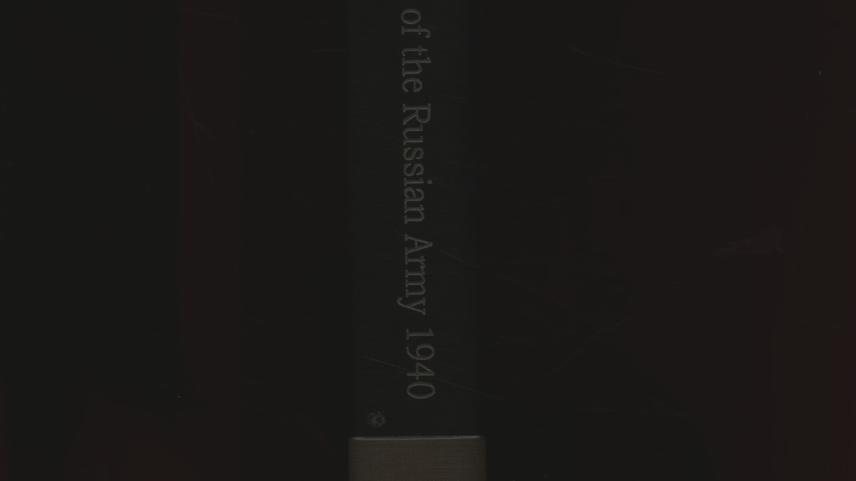
Структура и содержание устава
Устав включает в себя разделы, посвященные воинской дисциплине, обязанностям военнослужащих, организации повседневной деятельности и другим ключевым аспектам. Он детально регламентирует все стороны военной службы, обеспечивая четкость и последовательность в действиях военнослужащих.

Slide 3
Права и обязанности военнослужащих
1
Права
2
Обязанности
3
Ответственность
Военнослужащие имеют право на достойное денежное довольствие, социальные гарантии, уважение их чести и достоинства.
Военнослужащие обязаны неукоснительно соблюдать Устав, добросовестно выполнять приказы командиров, поддерживать высокую боевую готовность.
За нарушение Устава военнослужащие несут дисциплинарную, административную или уголовную ответственность.

Slide 4

Воинская дисциплина и ответственность
Воинская дисциплина
Ответственность
Строгое и точное соблюдение военнослужащими порядка и правил, установленных Уставом и другими нормативными актами.
Установленные Уставом меры взыскания за нарушение дисциплины: замечание, выговор, арест, увольнение с военной службы.
Призвание
Соблюдение Устава является долгом и призванием военнослужащих, залогом успешного выполнения боевых задач.

Slide 5

Организация повседневной деятельности
1
Распорядок дня
Устав регламентирует распорядок дня военнослужащих, включая время подъема, приема пищи, занятий и отдыха.
2
Размещение и быт
Устав определяет правила размещения военнослужащих, организацию их быта, содержание и оборудование казарм.
3
Служебные обязанности
Устав четко закрепляет служебные обязанности различных должностных лиц, их взаимодействие и подчиненность.

Slide 6
Особенности устава в различных родах войск
Сухопутные войска
Военно-Морской Флот
Другие рода войск
Устав учитывает специфику боевого применения и организации Сухопутных войск.
Аналогичным образом Устав адаптирован для Воздушно-космических сил, Ракетных войск стратегического назначения и пр.
Устав ВМФ регулирует особенности прохождения службы на кораблях и в береговых частях.

Slide 7



Важность изучения и соблюдения устава
Изучение
Соблюдение
Традиции
Глубокое изучение и понимание Устава является обязательным для всех военнослужащих.
Неукоснительное соблюдение Устава обеспечивает дисциплину, порядок и боеготовность Вооруженных Сил.
Устав воплощает многовековые традиции российской армии, которые необходимо чтить и поддерживать.

